Slide 1
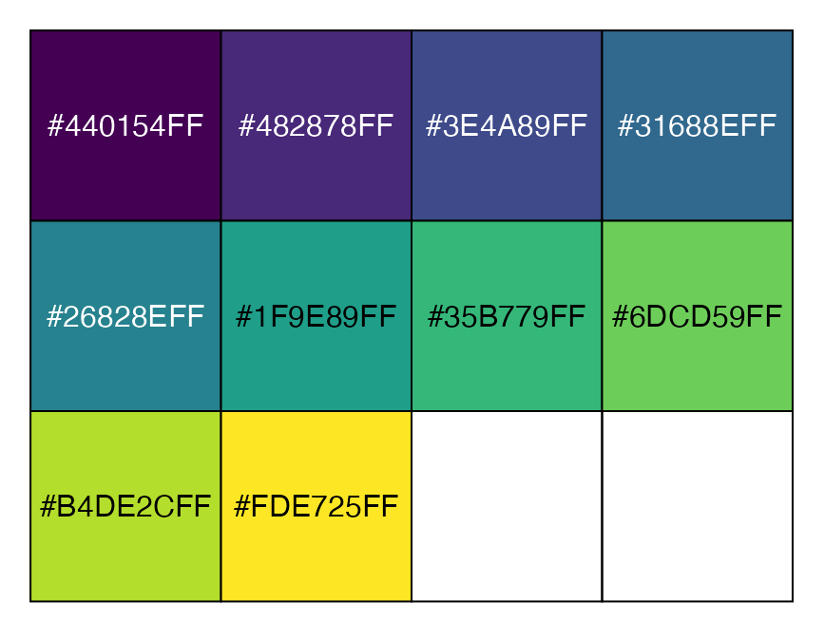

Slide 12
+ 3 cm
+ 6 cm
+ 9 cm
+ 12 cm
- 3 cm
- 6 cm
- 9 cm
- 12 cm

Slide 13
+ 3 cm
+ 6 cm
+ 9 cm
+ 12 cm
+ 3 cm
- 3 cm
- 6 cm
- 9 cm
- 12 cm

Slide 14
+ 3 cm
+ 6 cm
+ 9 cm
+ 12 cm
- 3 cm
- 6 cm
- 9 cm
- 12 cm

Slide 15
+ 3 cm
+ 6 cm
+ 9 cm
+ 12 cm
- 3 cm
- 6 cm
- 9 cm
- 12 cm
+ 3 cm
+ 3 cm

Slide 16
+ 3 cm
+ 6 cm
+ 9 cm
+ 12 cm
- 3 cm
- 6 cm
- 9 cm
- 12 cm

Slide 17
+ 3 cm
+ 6 cm
+ 9 cm
+ 12 cm
- 3 cm
- 6 cm
- 9 cm
- 12 cm

Slide 18
+ 3 cm
+ 6 cm
+ 9 cm
- 3 cm
- 6 cm
- 9 cm
- 12 cm

Slide 20
+ 3 cm
+ 6 cm
+ 9 cm
- 3 cm
- 6 cm
- 9 cm
- 12 cm

